Slide 1
台灣味之素_外食網
2019/08/25

Slide 2
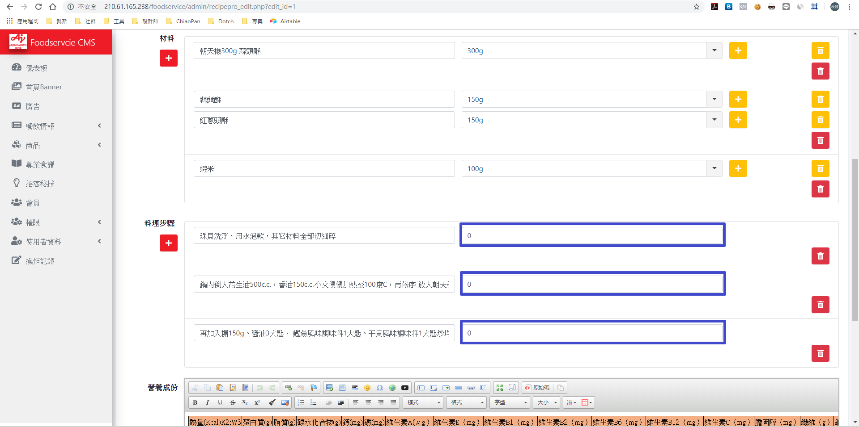
食譜

Slide 3
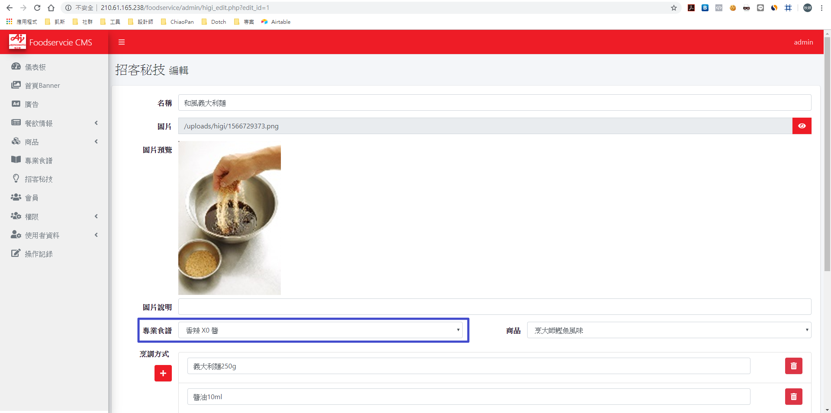
密技

